Slide 1
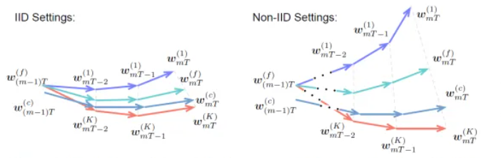
前提：最终目标是使得全局模型在整体数据集上测试时准确率最高。（类似于普通联邦学习的目标。）
设备二
设备三
设备一
设备四
设备五
NOn-iid相对iid较差的原因，主要是因为，其不同设备上数据差异较大，包括数据量和数据的类别差异较大。如上图所示，如果多次选择设备一和设备二进行训练聚合，就会使得全局模型，更偏向于类型1的数据预测，从而在数据类型二三上准确率较低

Slide 2
1、预测设备上的数据量和数据类别
预训练
设备1
设备2
设备4
设备3
设备5
①下发相同的全局模型。
服务器
②对接收到的模型，依次在不同类别的数据集上测试
③根据准确率来预测该设备的数据量以及类型。
如：第一个设备，测试时，在类别一数据集上准确率高，类别二三准确率低。可知其数据分布类别一较多。
设备一和5比较。设备一的准确率高，知道设备一数据量较大。
④将预测好的数据量和类别保存在服务器端。

Slide 3
二、选择下发的设备
方法一：尽量使得本轮中，各个数据类别 的更新次数相同。
更新次数相关：①所选择设备的数据量
    ②该设备中该该类别数据占比
    ③训练轮次
设备1
设备2
设备3
设备4
设备5
如本轮选中2，4，5。
在下发的过程中，设置参数bata,来控制训练的比例，让设备5训练bata*local_epoch。通过训练更多轮次来使得各个类别的更新次数保持相同。
三、接收模型
然后更新全局模型。

Slide 4
二、选择下发的设备
方法二：从全局的角度，使得各类别数据更新次数相同。
设备1
设备2
设备3
设备4
设备5
记录历史训练中各个类别的次数。每次下发时，尽量使得各个数据的类别更新次数相同。整体保持在一定稳定状态。
利用权重参数bata来控制每个每个设备上训练的轮次，从而实现每次round更新次数的尽量相同。
如，历史中，类别2，更新1000，类别1更新900，类别3更新950次，选择类别1，和类别3的下发。
三：全局聚合
能否延迟聚合，等到各个类别更新次数相近，进行聚合更新全局模型，否则仅仅保存该局部模型。任按照上一轮全局模型下发。 当然需要有个延迟次数，如两轮。

